Slide 1

  Chào mừng các em
  đến với tiết Toán

Slide 2


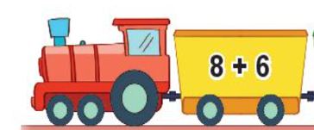
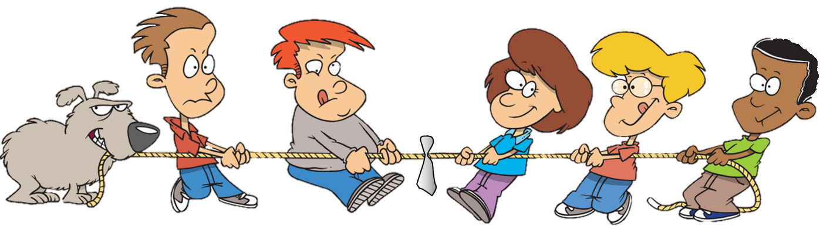
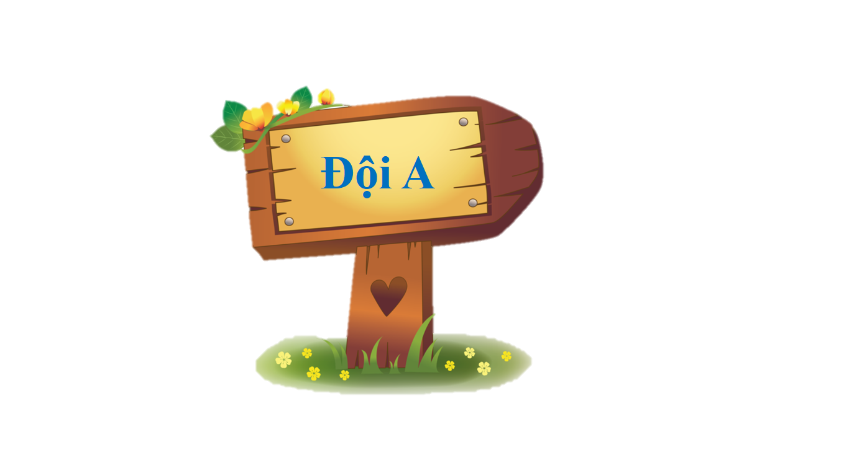

Câu Hỏi
15
14
13
12
11
10
9
8
7
6
5
4
3
2
1
0
A.14
C.12
B.13
D.16

Slide 3
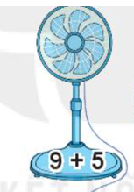
Câu Hỏi
15
14
13
12
11
10
9
8
7
6
5
4
3
2
1
0
A.13
C.12
B. 14
D.11

Slide 4
Câu Hỏi
15
4 + 9 =
14
13
12
11
10
9
8
7
6
5
4
3
2
1
0
A.12
C. 13
B.11
D.14

Slide 5
Câu Hỏi
15
5 + 8 =
14
13
12
11
10
9
8
7
6
5
4
3
2
1
0
A.12
C.15
B.11
D. 13

Slide 6

Bài 11:
Phép trừ (qua 10)
trong phạm vi 20

Slide 7
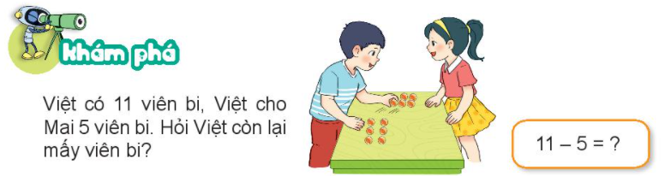
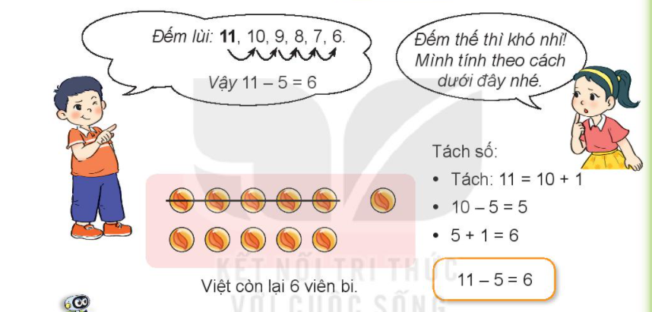

Slide 8


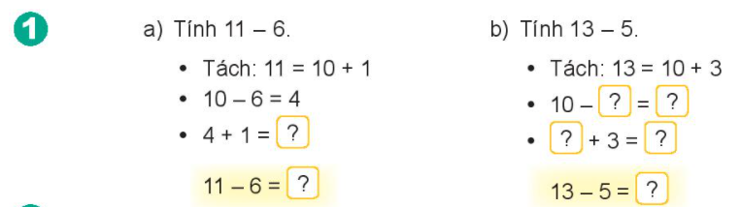
5
5
5
5
8
5
8

Slide 9
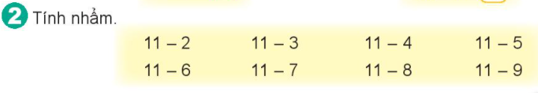
11 - 2 = 9
11 - 6 = 5
11- 3 = 8
11 - 7 = 4
11- 4 = 7
11 - 8 = 3
11- 5 = 6
11 - 9 = 2

Slide 10
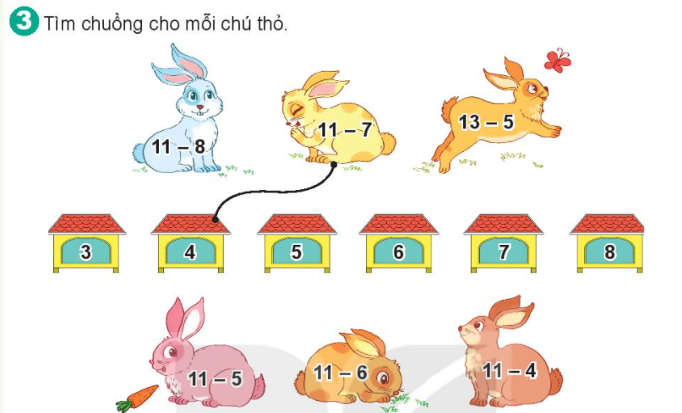

Slide 11

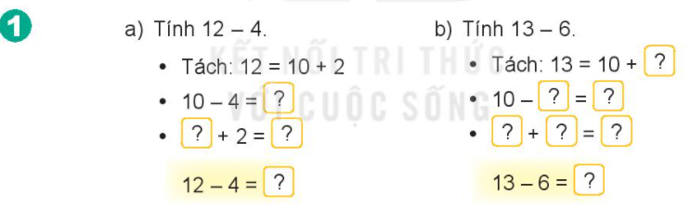
3
6
6
4
6
8
4
3
7
8
7

Slide 12
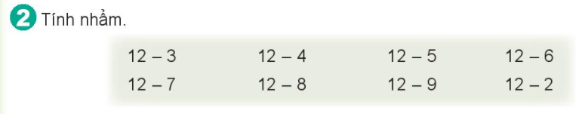
12 - 3 = 9
12 - 7 = 5
12 - 4 = 8
12 - 8 = 4
12 - 5 = 7
12 - 9 = 3
12 - 6 = 6
12 - 2 = 10

Slide 13
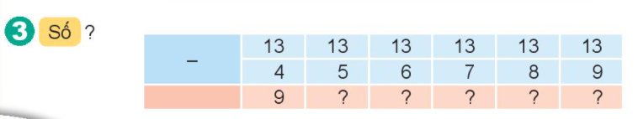
8
7
6
5
4

Slide 14
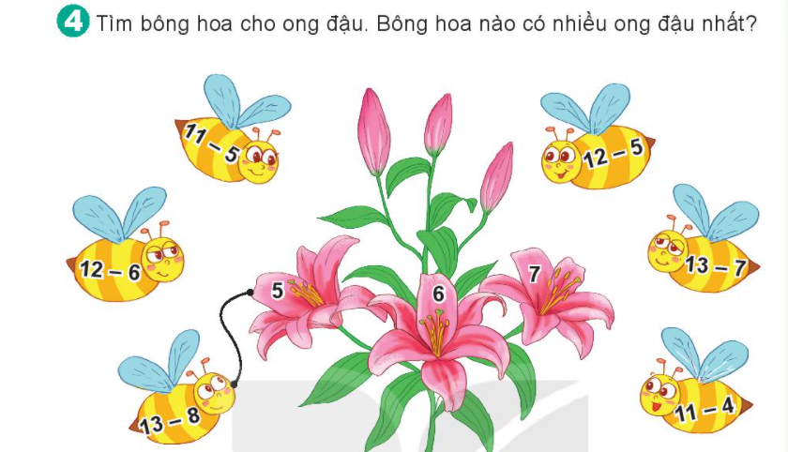
Bông hoa số 6 có ong đậu nhiều nhất

Slide 15
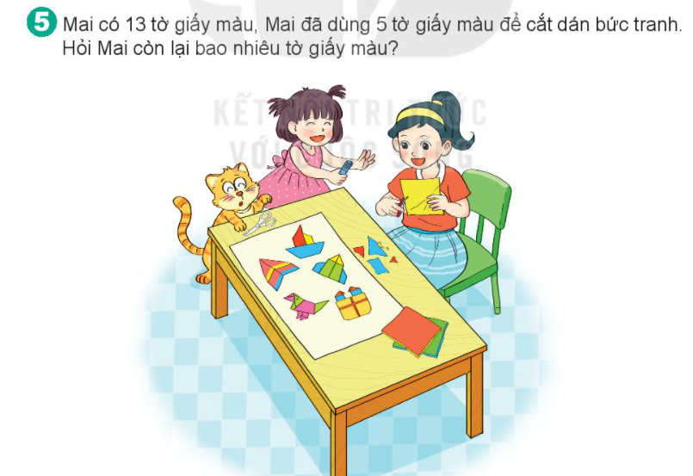
Số tờ giấy màu Mai còn lại là:
13 - 5 = 8 (tờ)
Đáp số: 8 tờ.

Slide 16
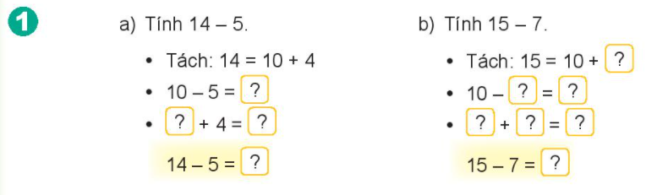
5
5
7
3
5
9
3
5
8
9
8

Slide 17
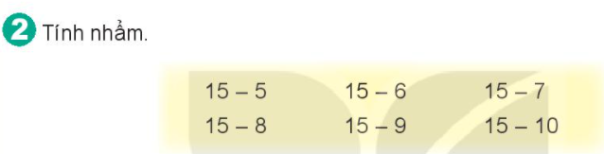
15 - 5 = 10
15 - 8 = 7
15 - 6 = 9
15 - 9 = 6
15 - 7 = 8
15 - 10 = 5

Slide 18
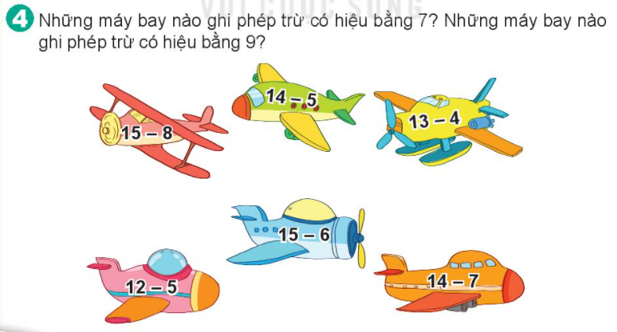
= 9
= 9
= 7
= 9
= 7
= 7

Slide 19
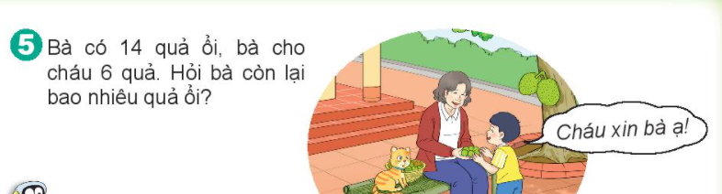
Số quả ổi bà còn lại là:
14 - 6 = 8 (quả)
Đáp số: 8 quả ổi.

Slide 20
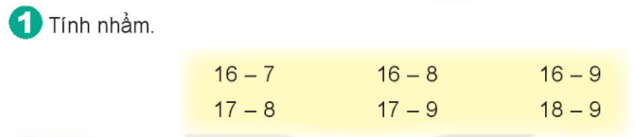
16 - 7 = 9
17 - 8 = 9
16 - 8 = 8
17 - 9 = 8
16 - 9 = 7
18 - 9 = 9

Slide 21

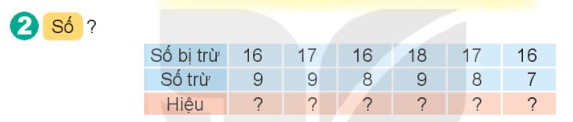
7
8
8
9
9
9

Slide 22
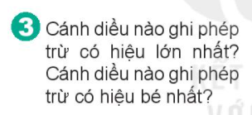
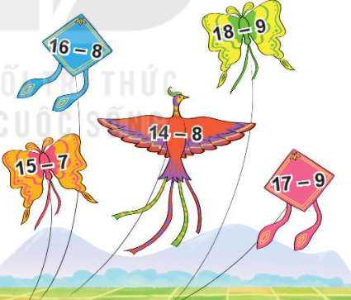
Hiệu lớn nhất
Hiệu bé nhất

Slide 23
4. Mai hái được 16 bông hoa, Mi hái được 9 bông hoa. Hỏi Mai hái được hơn Mi bao nhiêu bông hoa?
Số bông hoa Mai hái được hơn Mi là:
16 - 9 = 7 (bông hoa)
Đáp số: 7 bông hoa.

Slide 24
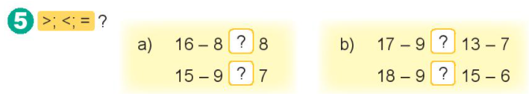
=
>
<
=

Slide 25
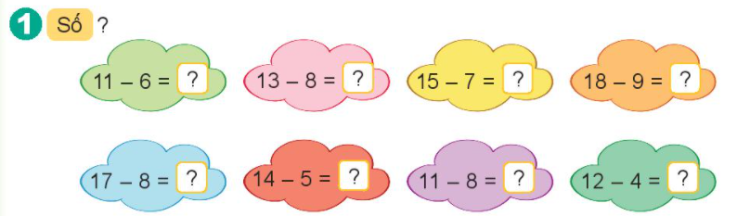
5
5
8
9
9
9
3
8

Slide 26
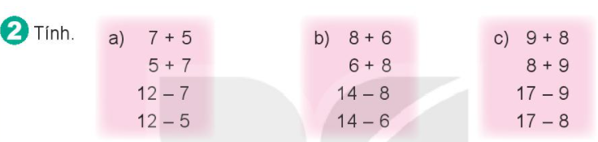
= 12
= 14
= 17
= 12
= 14
= 17
= 5
= 6
= 8
= 7
= 6
= 9

Slide 27
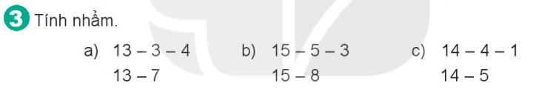
13 - 3 - 4 = 6
13 - 7 = 6
15 - 5 - 3 = 7
15 - 8 = 7
14 - 4 - 1 = 9
14 - 5 = 9

Slide 28
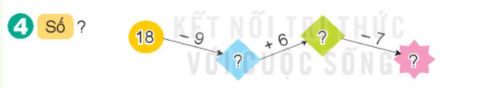
15
9
8

Slide 29
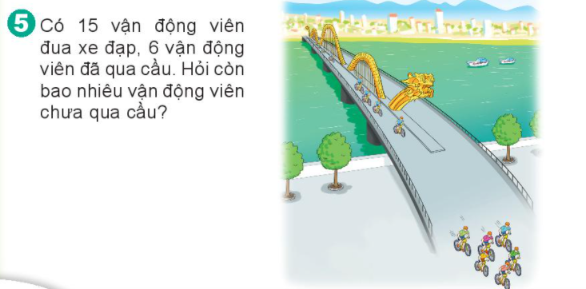
Số vận động viên chưa qua cầu là:
15 - 6 = 9 (vận động viên)
Đáp số: 9 vận động viên

Slide 30
Thứ tư, ngày 10 tháng 11 năm 2021
Toán
Bài 11: Phép trừ (qua10) trong phạm vi 20.
Bài 1: Số?
Số bị trừ | 16 | 17 | 16 | 18 | 17 | 16
Số trừ | 9 | 9 | 8 | 9 | 8 | 7
Hiệu

Slide 31
Bài 3: Bà có 14 quả ổi, bà cho cháu 6 quả. Hỏi bà còn lại bao nhiêu quả ổi?
2
Bài giải
Số………………………………………..:
………………………………….(…………)
Đáp số: ……….quả ổi.

Slide 32
Bài 4: Mai hái được 16 bông hoa, Mi hái được 9 bông hoa. Hỏi Mai hái được hơn Mi bao nhiêu bông hoa?
Bài giải
Số……………………………………………:
………………………………….(………………)
Đáp số: …………………..

Slide 33
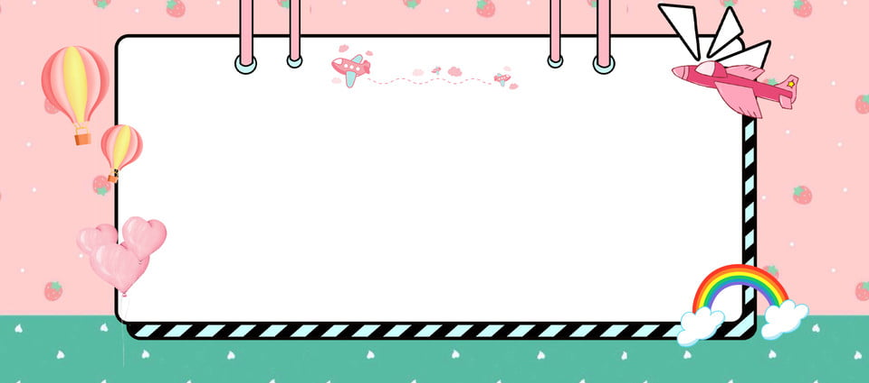

  CHÀO TẠM BIỆT

